Slide 1
基于Vue和SpringBoot的
web
志愿填报助手
开发
G08

Slide 2
01
项目背景
P3
目录
contents
05
技术架构
P20
02
用户调研
P5
06
可行性分析
p23
03
项目介绍
P8
07
参考资料
P26
04
功能模块
P11
08
组员分工
P28

Slide 3
01
项目背景

Slide 4
01
项目背景
随着浙江高考的改革，志愿填报也成了大家的难题。
80个志愿该如何填报？
学生对于这么多大学该如何选择？
高考改革新政策下对大学专业有哪些要求？
对此，我们打算开发一个网站，用于查询全国高校的详细信息，帮助同学们进行志愿填报，个性化模拟报考，避开雷区。范围主要面向浙江考生。

Slide 5
02
用户调研

Slide 6
02
用户调研
我们网站的主要用户群体是应届高考生及其家长。我们组员自身有亲友正在读高中，可作为固定调研对象。并且我们制作了一个问卷，得出一些分析数据。
18%
24%
42%
16%
高考生
高中生
家长
其他

Slide 7


02
用户调研
68%未用过相关志愿填报产品
19%使用过智能推荐志愿功能
0%用过个性化志愿表
可见我们的用户需求还是很大的，大多数人都没用使用过相关产品，许多功能都没有进入大众市场并应用，因此我们的项目还是很有市场前景的，十分有应用价值。

Slide 8
03
项目介绍

Slide 9
03
项目介绍
网站的名称——“浙里报”
主要分为“查找大学”、“模拟报考”、“安心报考”三个模块。
旨在开发一款志愿填报的网站，方便大家查询志愿填报的各种信息。
查找大学
志愿填报助手
模拟报考
安心报考

Slide 10
03
项目介绍
院校专业热门排行
智能推荐80个志愿
其他···
除此之外，还有许多附属功能在首页展示。
个性化志愿表
用户登录

Slide 11
04
功能模块

Slide 12

04.1
功能模块
查找功能分为按大学查询和按专业查询
按大学查询
按专业查询
查找大学可以精确查找到具体的大学，并详细列举所搜寻的大学资料。
根据专业名称罗列出所有开设此专业的大学。
大学的内容包括学校简介、地理位置、分数线、办学特色、院系专业设置、校园生活等。学校可以制作“标签”分类。
搜索专业，会根据专业的全国排名来显示大学排名，为用户提供更为直观的大学专业选项。并制作“专业介绍”详情页。

Slide 13
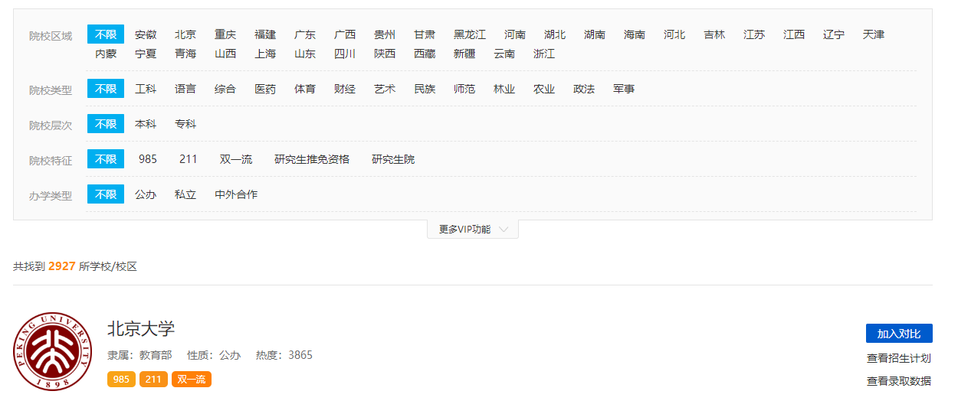

04.1
功能模块
同类网站^{[7]}的按标签查找参考效果

Slide 14
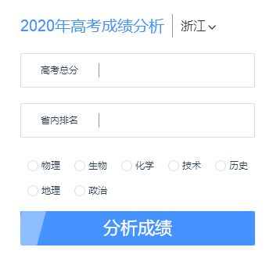
04.2
功能模块
模拟报考
有效筛选符合自身条件的志愿报考
根据高考成绩的位次号排名、排名浮动范围、喜欢的专业、7选3课程筛选和推荐相应的学校，附带专业信息。其中可以根据用户“喜欢的专业” 筛选“学校+专业”。
同类网站^{[7]}参考效果

Slide 15

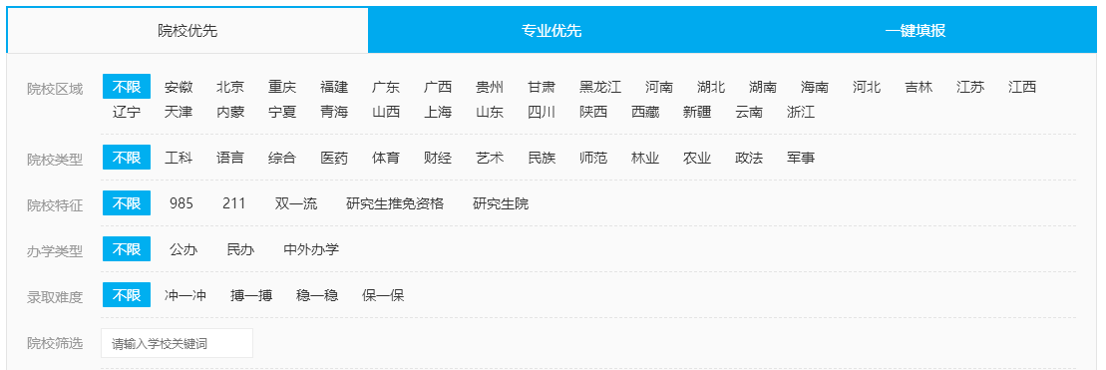
04.3
功能模块
智能填报志愿
大家在填报80个平行志愿时，大多会采取20：30：30“冲一冲、稳一稳、保一保”的策略。通过用户的位次和个性化选择一键生成80个志愿推荐。推荐模式会有一个推荐算法，各个小项按权重计算出推荐值。小项分为位次、历年分数线趋势、所属地区、热门专业、热门大学、招生计划数趋势等。用户可以对院校有限还是专业优先进行选择。
同类网站^{[7]}参考效果

Slide 16
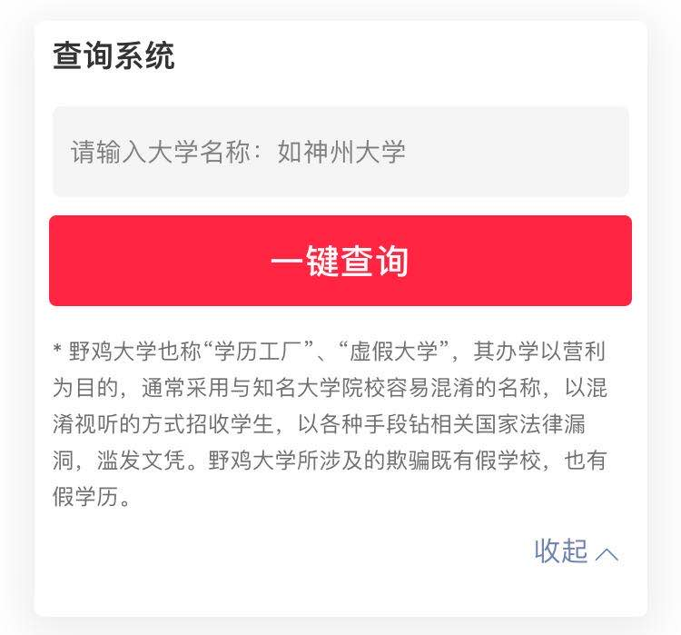
04.4
功能模块
安心报考
查找“野鸡大学”，按照地区分类，帮助同学避开雷区，罗列出野鸡大学的名称。
规避填报野鸡大学的风险，通过罗列国内的野鸡大学来为用户提醒，同时在模拟志愿填报时也会根据野鸡大学的编号来进行可视化的标识，进行用户在制订个人化志愿填报时的风险提示。
类似小程序[9]参考效果

Slide 17
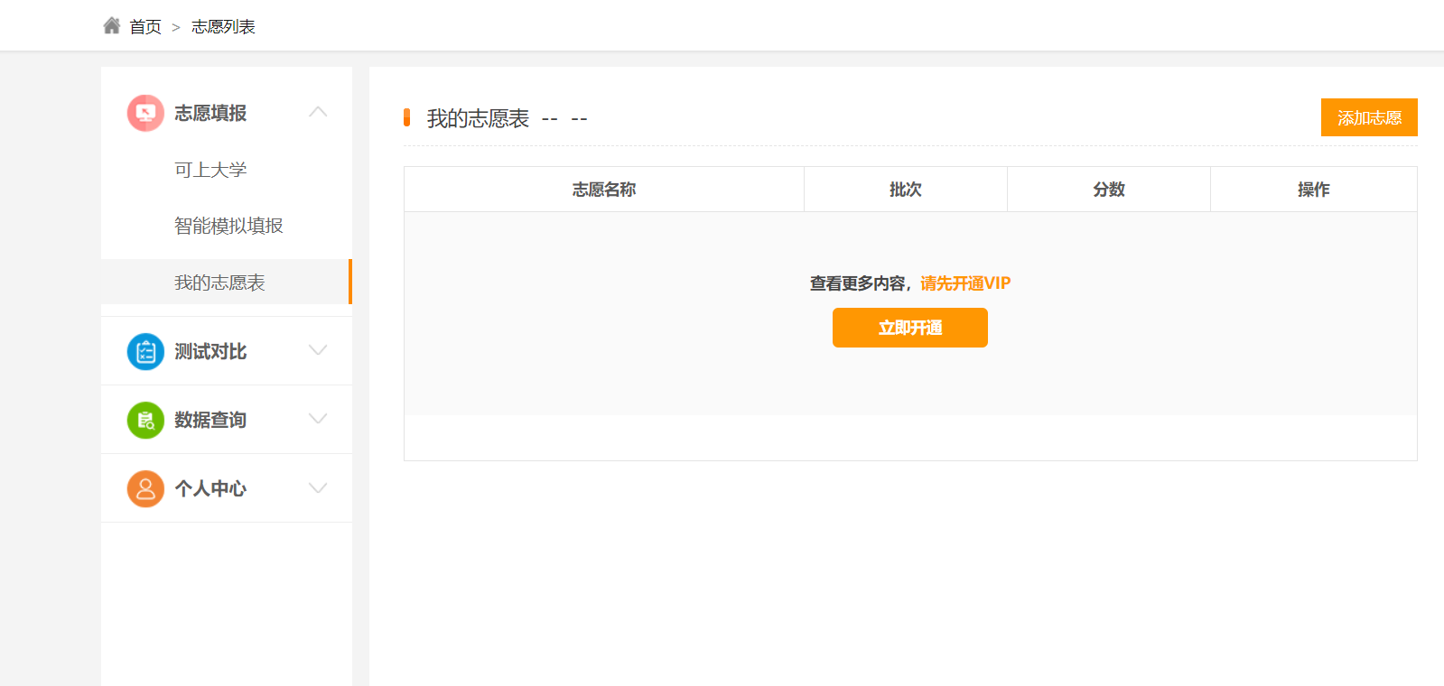
04.5
功能模块
个性化志愿表
增加收藏志愿功能，做一个收藏夹，以“学校+专业”为一个志愿单位，用户可标记自己收藏的“学校+专业”，最后可呈现出一个个性化的志愿填报表。并为客户提供有效的建议和人性化的提示。
同类网站^{[7]}参考效果

Slide 18
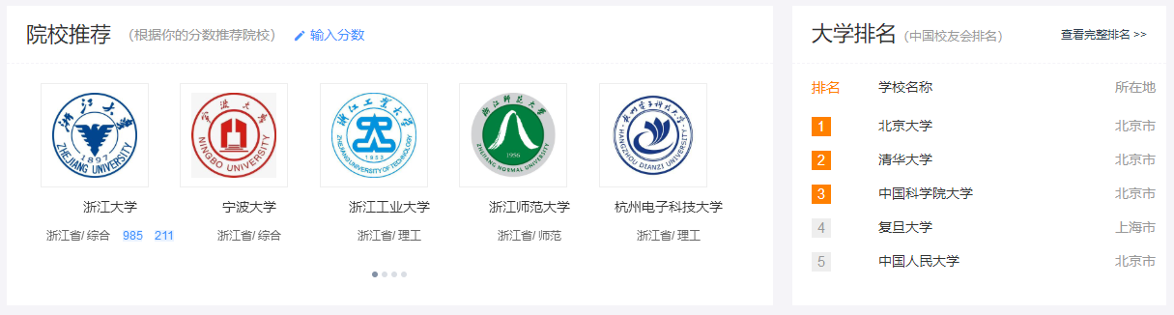
04.6
功能模块
院校/专业热门排行
在首页加入一些热门院校/专业的推荐以及排行，同类网站参考示意如下
同类网站^{[7]}参考效果

Slide 19

04.6
功能模块
同类网站^{[7]}的首页参考效果

Slide 20
05
技术架构

Slide 21

05
技术架构
前端
后端
通过Vue构建一个单页面应用。使得前端可以完全不用依赖后端，将静态资源放到静态资源服务器上， 让前端去维护静态资源，减少前端对于后端的依赖性。
依靠Spring boot框架构写功能实现，再为前端预留提供接口，实现对接
我们打算实现形式为web，综合考虑下我们采用B/S结构，统一客户端，将系统功能实现的核心部分集中到服务器上，简化了系统的开发、维护和使用^{[3]}。
技术实现层面我们采用前后端分离的模式，通过 Vue + Spring Boot 这一现在市面比较主流，应用范围比较广的开发框架进行web开发。

Slide 22










05
技术架构
配置管理工具
Vue
前端开发
网页原型设计
git
Axure
服务器
Tomcat
开发
工具
后端框架
Alibaba Cloud
Spring Boot
Java集成开发环境
Eclipse
MySQL
数据库
IDEA
Redis

Slide 23
06
可行性分析

Slide 24
06.1
前端方面我们使用Vue来支持开发Web，再通过Spring Boot框架进行后端功能实现，服务器采用Tomcat来支持本地调试和阿里云进行后续的web发布，数据库挑选MySQL和Redis来进行数据的整理和存储^{[3]} 。
可行性分析
技术可行性
基于网站形式的开发，我们的经济成本会相对比较低，高校合作以及与教育机构合作有利于实现我们的经济效益。
经济可行性
操作可行性
我们的用户对象以应届高考生以及需要了解高考志愿的社会群体为主，采取网页的形式使得在浏览大量信息、进行模拟志愿填报时更加方便，并且web的操作也更加符合我们用户的最终需求，不管在电脑或者手机上进行使用。

Slide 25
06.2
可行性分析
基于我们的功能很大程度上依赖于收集整合的数据，所以我们格外重视我们的数据来源，数据主要来源有以下几个部分组成。
浙江教育考试院官网
（历年各大高校分数线）
数
据
同类网站数据爬取
来
源
高校官网、公众号
身边资源、老师资源

Slide 26
07
参考资料

Slide 27
07
参考资料与学习资料
[1]Spring Boot https://spring.io/projects/spring-boot
[2]Vue.js https://cn.vuejs.org/
[3]阿里云帮助文档 https://help.aliyun.com/
[4]Tomcat https://www.w3cschool.cn/tomcat/
[5]张海藩,牟永敏.软件工程导论（第6版）[M].清华大学出版社,2013:1-53.
[6]覃征,李旭,王卫红.软件体系结构（第4版）[M].清华大学出版社,2018:1-21.
参考网站/小程序功能：
[7]子有高考 https://zyllion.cn/gaokao/#/home
[8]高考U选 http://gaokao.nercel.com
[9]小程序-招省事

Slide 28
08
组员分工及评价

Slide 29

08
组员分工及评价
主题构思、文档编写（85）
PPT制作、资料查找（81）
PPT修改、功能构思（82）
刘哲
朱邦杰
章宁超
作为组长尽职地完成了用户调研的发动，功能文档的编写，成员的分工等工作
负责查找资料，详细了解并分析该选题可能的技术构成和可行性，并制作了ppt的初版
负责对具体功能作详细的构思，提出各种意见，整理参考资料并对ppt作排版和修订
小组成员参与积极性较高，态度认真，按时完成自己的任务。但默契还需要磨合，相信接下来会完成得更好。组长主导了较多的主题构思和内容构思，所以打分略高于组员。

Slide 30
Thanks
G08
2020.10.17

